Slide 1

Název školy: Střední průmyslová škola, Ostrava - Vítkovice, příspěvková organizace
Autor: Mgr. Dagmar Andrysová
Datum: 21.8.2012
Název: VY_22_INOVACE_1_1_9
Číslo projektu: CZ.1.07/1.5.00/34.0125
Téma: Great Britain
Anotace: DUM; Prezentace slouží k obrazové ilustraci výkladu učitele na téma Great Britain. Žáci si interaktivně, ústně i písemně osvojují učivo.

Slide 2
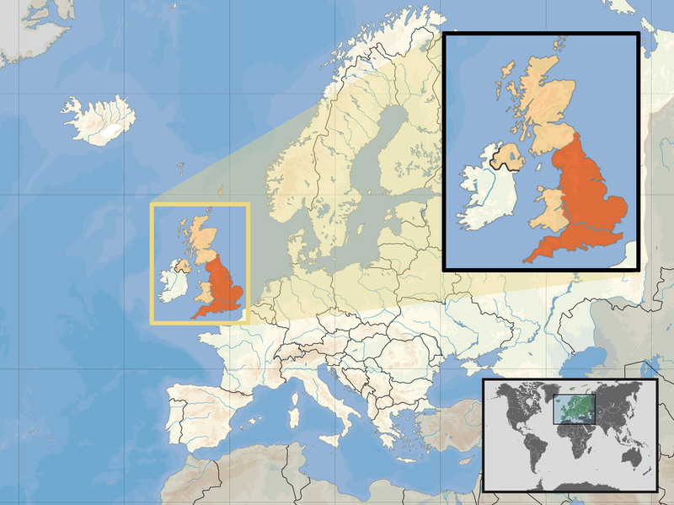
GREAT BRITAIN

Slide 3




FLAG – THE UNION JACK

Slide 4
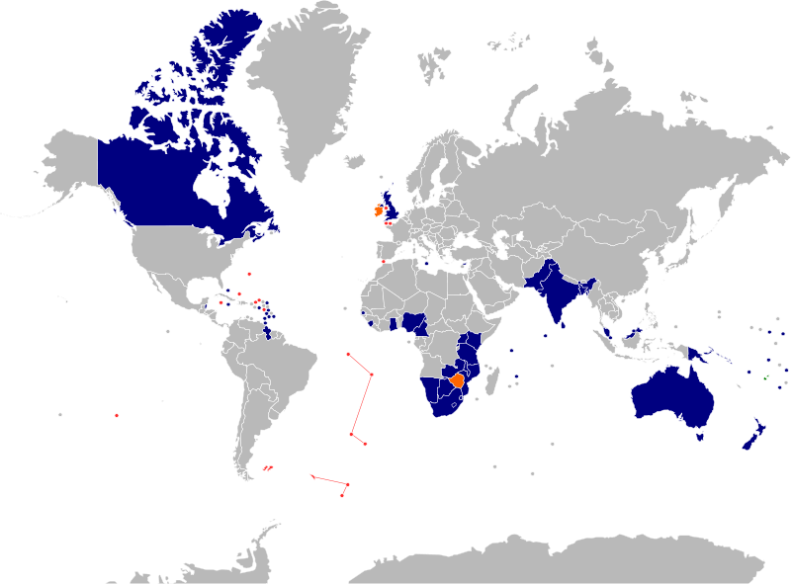
COMMONWEALTH OF NATIONS
(English speaking countries)

Slide 5
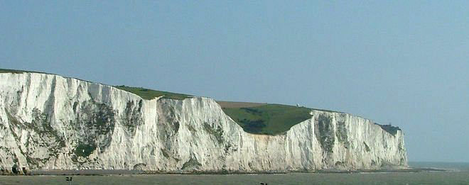

PLACES OF INTEREST
England
White cliffs of Dover
Stonehenge

Slide 6

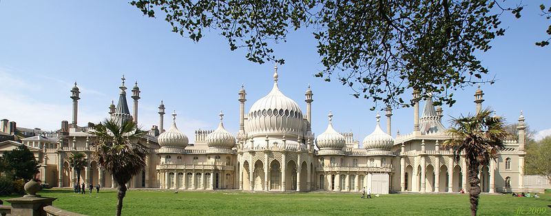
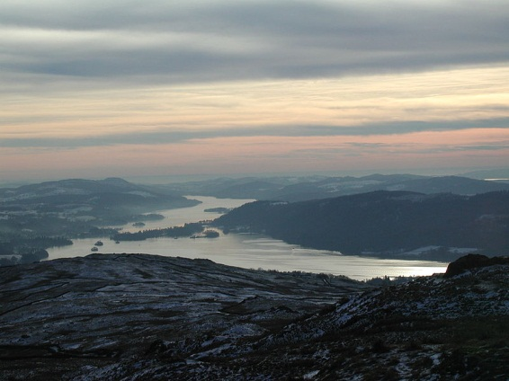
Canterbury Cathedral
Brighton Royal Pavilion
Lake Windermere

Slide 7
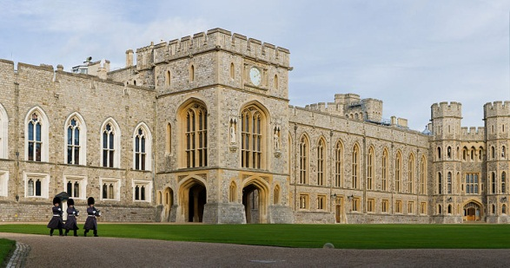
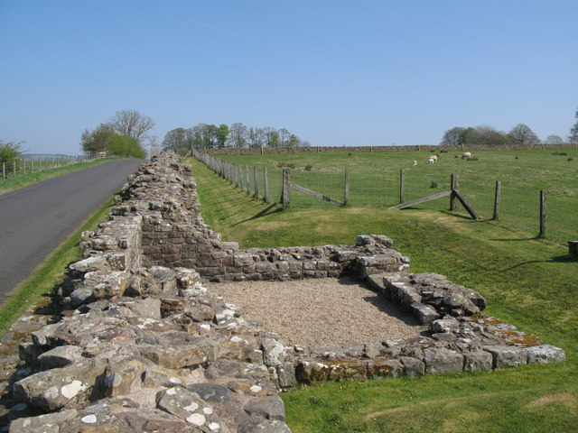
Windsor Castle
Hadrian´s Wall

Slide 8
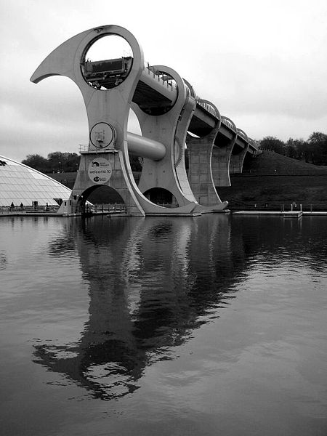

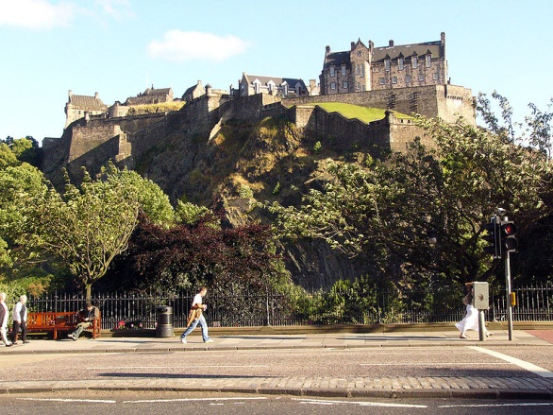
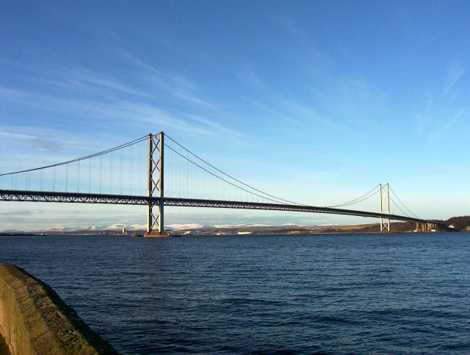
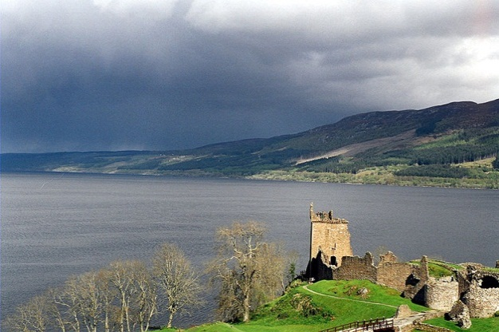
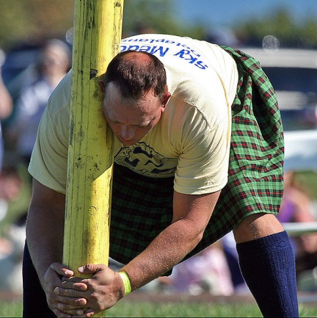
Scotland

Slide 9

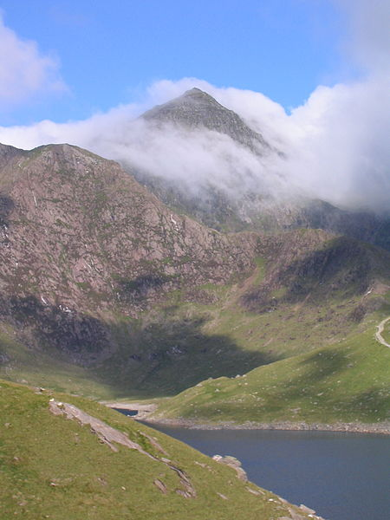
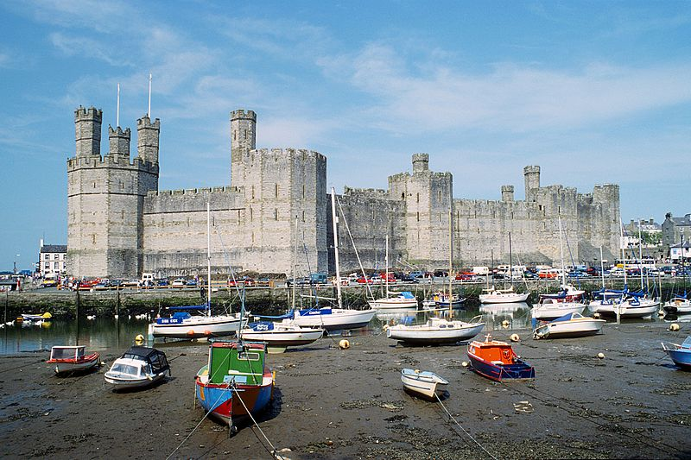
Wales

Slide 10
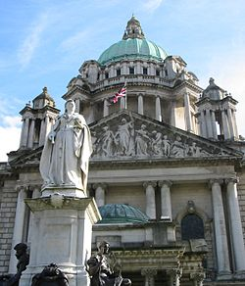

Northern Ireland

Slide 11
THE END
Zpracovala: Mgr. Dagmar Andrysová
Zdroje: wikimedia commons

